Slide 1
Kuliah 12. Stem cell kanker

Slide 2
Konsep Stem cell kanker
Beberapa eksperimen menyatakan keberadaan sekelompok sel yang mampu melakukan proliferasi dalam jumlah tidak terbatas dan menimbulkan keganasan saat disuntikkan ke hewan
Sekelompok sel tersebut disebut dengan stem cell kanker

Slide 3
Teori terbentuknya stem cell kanker
Mekanisme I
Stem cell dewasa yang normal berubah sifat
dan menjadi pencetus keganasan

Slide 4
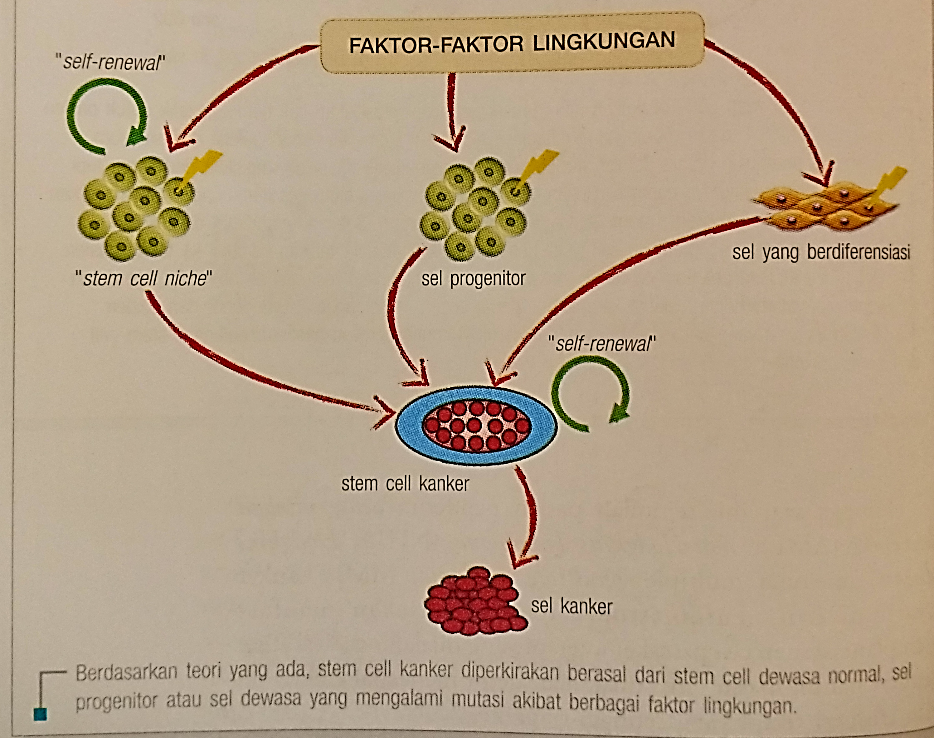
Mekanisme terjadinya stem cell kanker

Slide 5
Teori Terbentuknya Stem Cell
Mekanisme 2
Stem cell kanker berasal dari sel progenitor
unipotent ataupun sel somatic yang
mengalami de-diferensiasi

Slide 6
Teori Terbentuknya Stem Cell
Mekanisme 3
Stem cell kanker tercipta dari transformasi sel yang terjadi pada peristiwa transformasi sel sumsum tulang yang bermigrasi dalam lapisan epitel lambung yang terinfeksi Heliobacter pylori

Slide 7
Stem Cell Kanker
Teori ini menjelaskan beberapa misteri penyakit kanker
Menjelaskan relaps penyakit kanker dari
pasien yang telah mengalami terapi
Protein penanda stem cell kanker berbeda beda menurut jenisnya (stem cell kanker kolon, stem cell kanker prostat, stem cell kanker payudara dll)

Slide 8
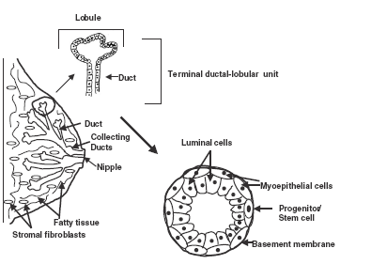
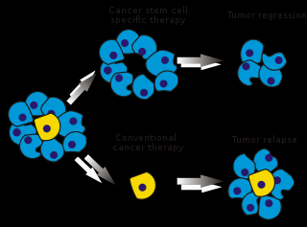
Stem Cell kanker Payudara
Terminal ductal-lobular unit (TDLU) yang terdiri dari sel ductal
merupakan asal dari kanker payudara
Sel kanker yang heterogen menyebabkan respons terapi tidak sempurna
Beberapa tahun terakhir diketahui keberadaan sel punca kanker (cancer stem cells) yang bersifat tumorigenik dan
mempunyai karakter stemness
Cancer stenm cells
specific therapy
Tumor regression
Diperlukan target therapy yang lebih spesifik untuk therapy
kanker
Sel punca kanker payudara mempunyai potensi untuk dijadikan target therapy
- Populasi sel punca kanker payudara (breast cancer stem cells) mempunyai penanda Lin-ESA+CD44+CD24-/low
Conventional
Cancer therapy
Tumor relapse
Al-Hajj, 2003

Slide 9
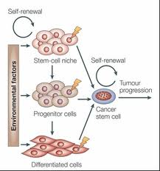
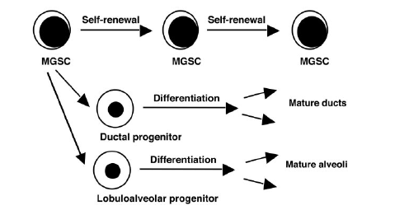
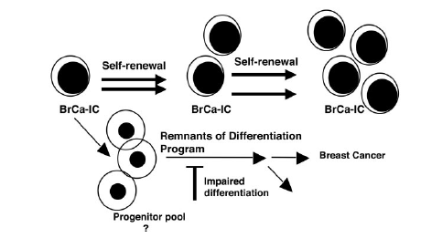
Stem Cell kanker Payudara
Sel punca kanker payudara berasal
dari sel punca normal atau sel progenitor
Melalui disregulasi proses self-renewal.
Hal tersebut dibuktikan dengan munculnya
Tumor yang diinduksi oleh komponen-
Komponen yang memiliki karakter sel
punca
Sel Punca kanker payudara bahkan bisa terbentuk
dari fusi sel punca dengan sel dewasa
yang mengalami mutasi
Mammary Gland Stem Cells
Breast cancer-initiating cells
Dick, 2003; Wicha, 2006

Slide 10
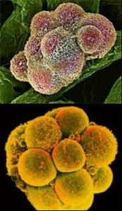
Stem Cell kanker Payudara
Sel punca kanker payudara juga heterogen karena kemungkinan
berasal dari sel-sel yang berbeda misalnya sel punca CD44+/CD24-
Dan sel punca CD133+
Meskipun berbeda kedua populasi memiliki gen-gen “stemness”
yang umum seperti Oct3/4, Notch 1, ALDH1, fgr1, Sox1
-Bentuk , penampakan dan kelakuan antara sel punca normal dan
sel punca kanker tidak jauh berbeda.
-Ekspresi gen sox2, Oct3/4, klf4 dan C-Myc dapat menginduksi
Pembentukan sel punca, yang disebut juga dengan induced Pluripotent
Stem Cell (iPS).
Sel punca
kanker
Sel punca
normal
Dennis, 2010
Takashi, 2007

Slide 11
Terima Kasih

